Slide 1
Производственные процессы, вызывающие рак гортани
Лушников К.С. 323 леч

Slide 2
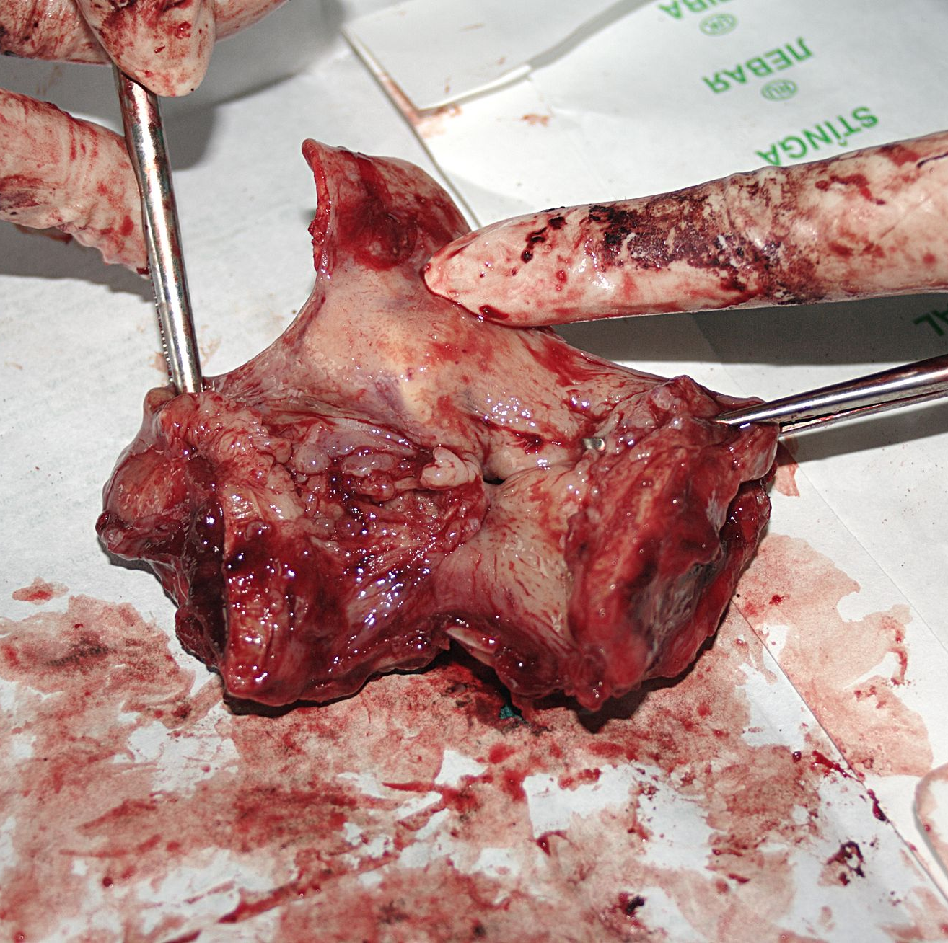
Рак гортани
Злокачественное новообразование гортани, происходящее из эпителиальной ткани.
Является наиболее распространённой злокачественной опухолью гортани — 50-60 % случаев. Он составляет около 3 % от всех злокачественных опухолей человека. Преимущественно встречается у мужчин 40-60 лет, которые составляют 80-95 % больных.

Slide 3
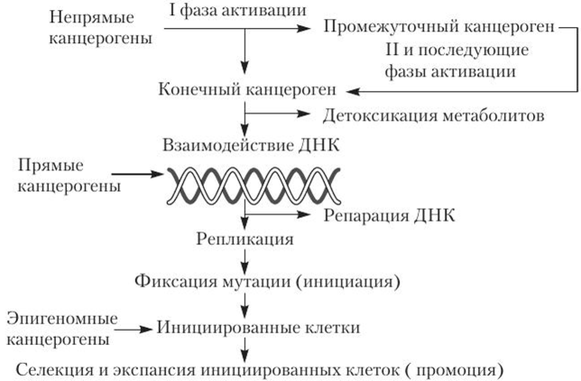
Производственные факторы, влияющие на развитие рака гортани
Пыль радиоактивных руд во время их разведки, добычи и переработки;
соединения никеля;
аэрозоль сильных неорганических кислот (серная кислота) при получении и применении сернистого иприта;
продукты переработки нефти и каменноугольной смолы;
производство изопропилового спирта (диизопропил сульфат, изопропиловые масла).

Slide 4
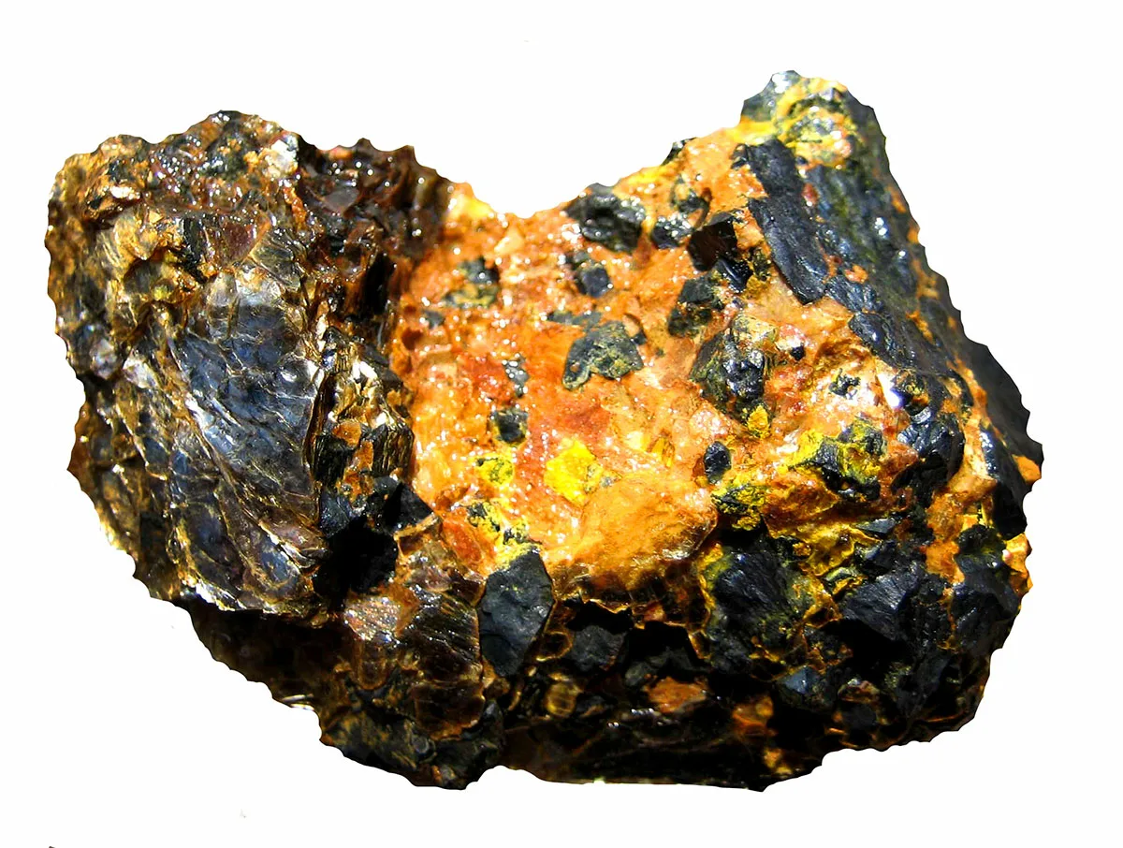
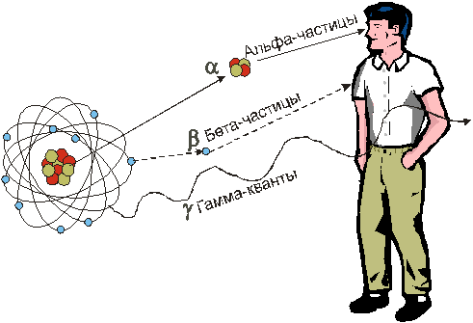
Пыль радиоактивных руд
Канцерогенное свойство обусловлено:
прямым действием ионизирующих излучений — это прямое попадание ионизирующих частиц в биологические молекулярные структуры клеток и в жидкие среды организма.
непрямым или косвенным действием — действие свободны радикалов, возникающих в результате ионизации, создаваемой излучением в жидких средах организма и клеток. Свободные радикалы вызывают нарушения целостности цепочек макромолекул, что может привести как к массовой гибели клеток, так и канцерогенезу и мутагенезу. Наиболее подвержены воздействию ионизирующего излучения активно делящиеся клетки.

Slide 5
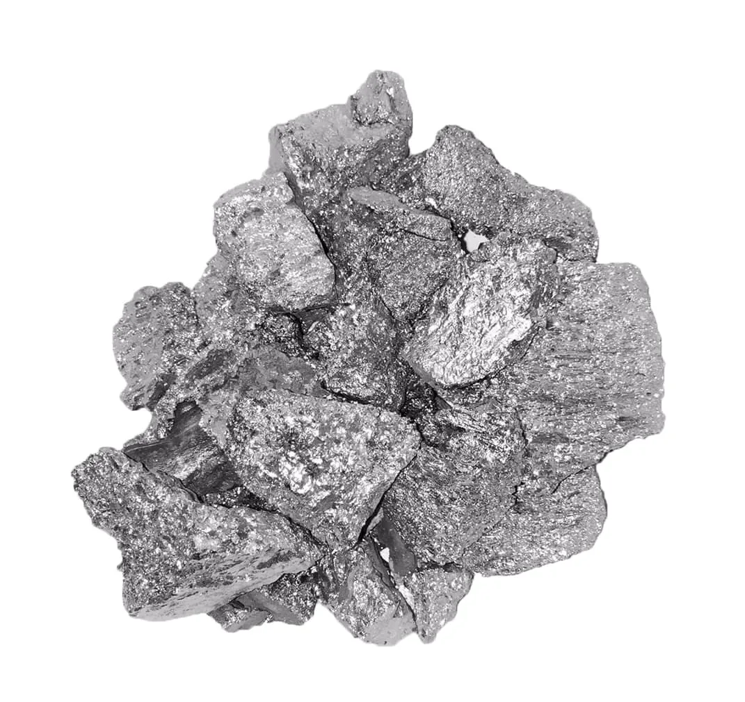
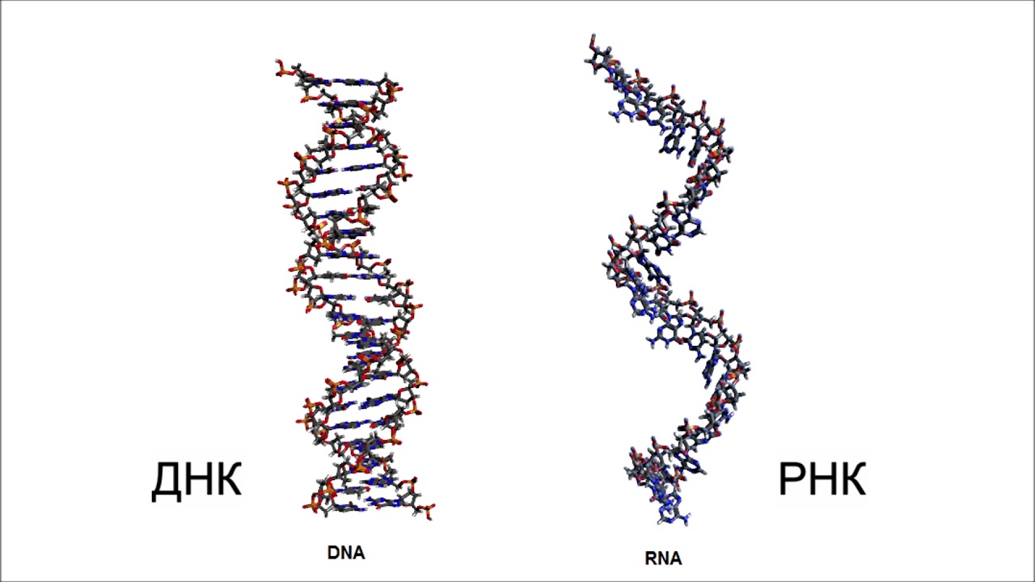
Соединения никеля
Применение - как легирующий компонент многих сортов стали и специальных сплавов; как катализатор при гидрогенизации, конверсии метана водяным паром и др.; в производстве щелочных аккумуляторов; в гальванотехнике; в химическом машиностроении.
Действие никеля становится наиболее опасным при длительном влиянии на организм — снижение активности металлоферментов, нарушение синтеза белков, ДНК и РНК.
Данное влияние обусловлено возможностью никеля разрывать последовательность нуклеиновых кислот в этих молекулах в местах расположения аденина и гуанина.
Особенно вредны летучие соединения никеля, в частности, его тетракарбонил Ni(CO)4.

Slide 6
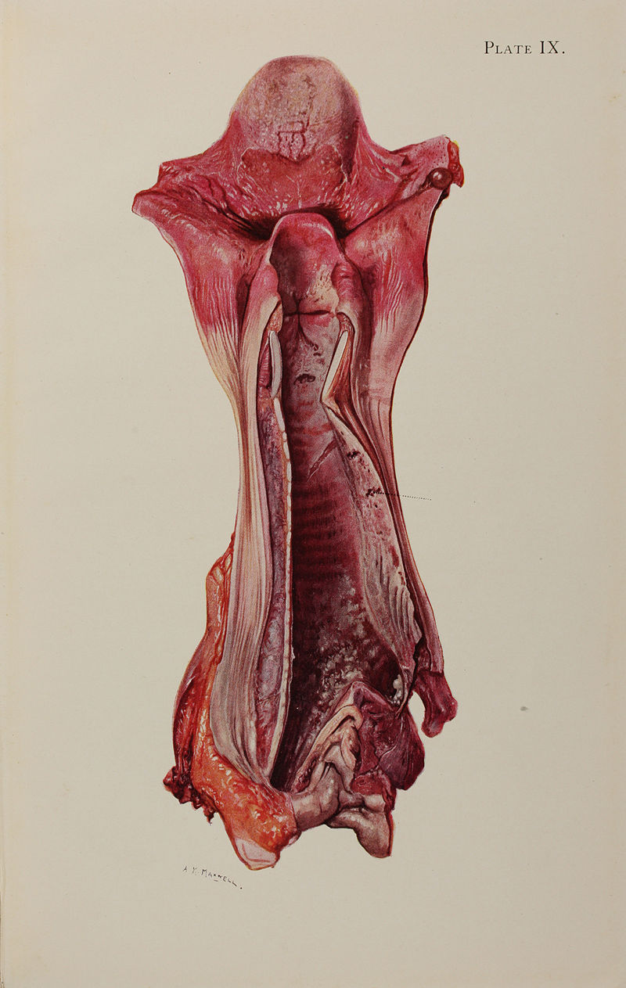
Аэрозоль сильных неорганических кислот
На клеточном уровне иприты и активные промежуточные продукты их метаболизма взаимодействуют с нуклеофильными группами молекул клеточных мембран и внутриклеточных структур, вызывая их алкилирование. Основными функционально значимыми мишенями для действия токсикантов являются белки и нуклеиновые кислоты. Взаимодействием с белками можно объяснить ингибиторную активность ипритов в отношение ряда ферментов: гексокиназы, холинацетилазы, ацетилхолинэстеразы, супероксиддисмутазы и т.д. Однако особое значение придают их повреждающему действию на ДНК.

Slide 7
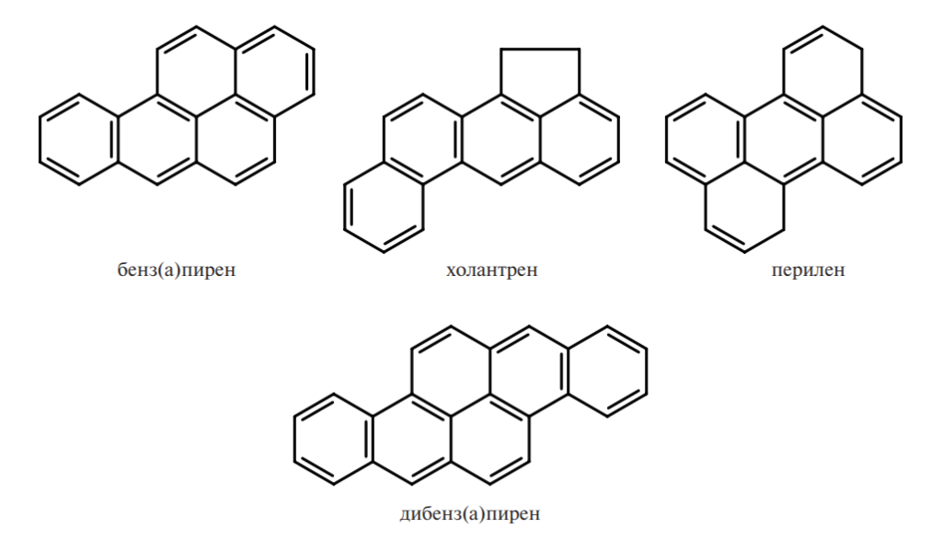
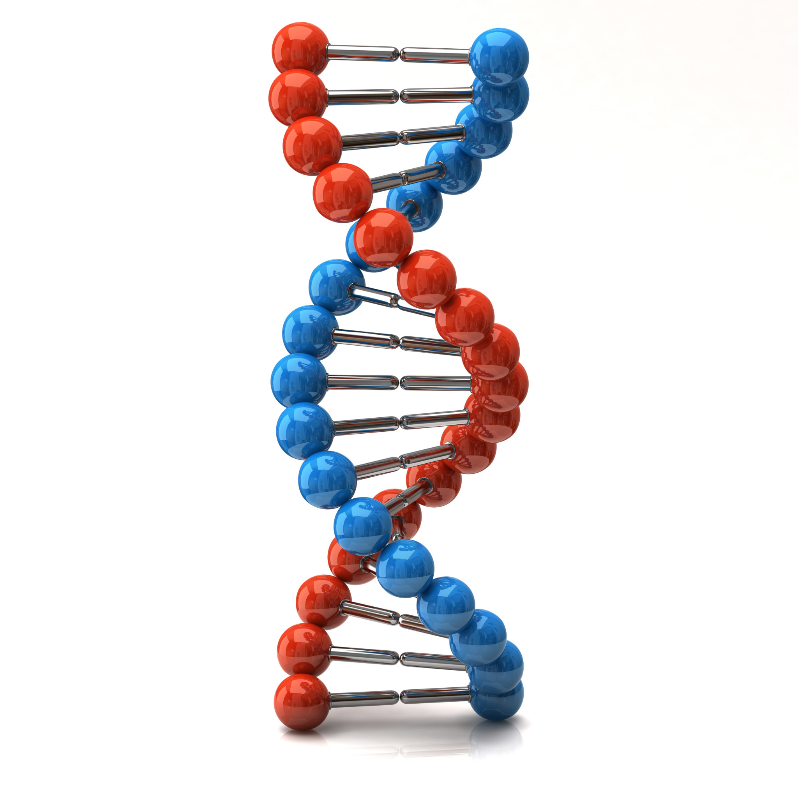
Продукты переработки нефти и каменноугольной смолы
Эпоксиды — электрофилы, легко алкилируют нуклеофильные группы азотистых оснований ДНК, с образованием аддуктов, особенно это свойство ярко выражено у гуанина. Образовавшиеся ДНК-аддукты очень прочны. Как следствие алкилирования ДНК, возникают проблемы в протекании процессов репликации и транскрипции, что приводит к мутациям. Накопление таких мутации приводит к ряду негативных проявлений: подавление антионкогенов и, как следствие, полное подавление апоптоза, увеличение экспрессии трансформированных белков и начало малигнизации .

Slide 8
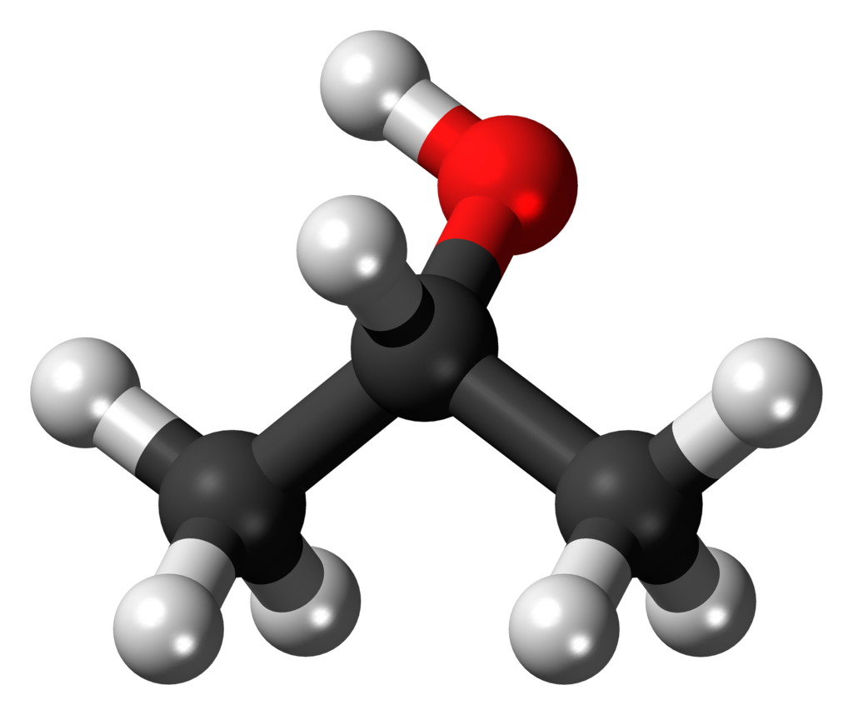
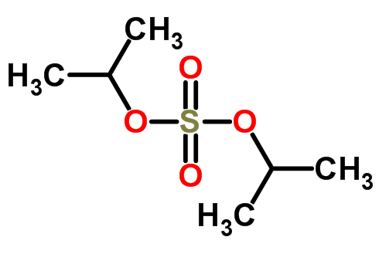
Производство изопропилового спирта
8% работающих более 5 лет в производстве изопропилового спирта из крекинг-газа при наличии в воздухе ряда высококипящих углеводородов обнаружены (в молодом возрасте) опухоли дыхательных путей: голосовых связок, носовых синусов и рак легкого. Также это может быть вызвано действием побочных продуктов — изопропиловым маслом и диизопропил сульфатом. Изопропиловый спирт при расщеплении в организме превращается в ацетон, способный накапливаться в высоких концентрациях.

Slide 9
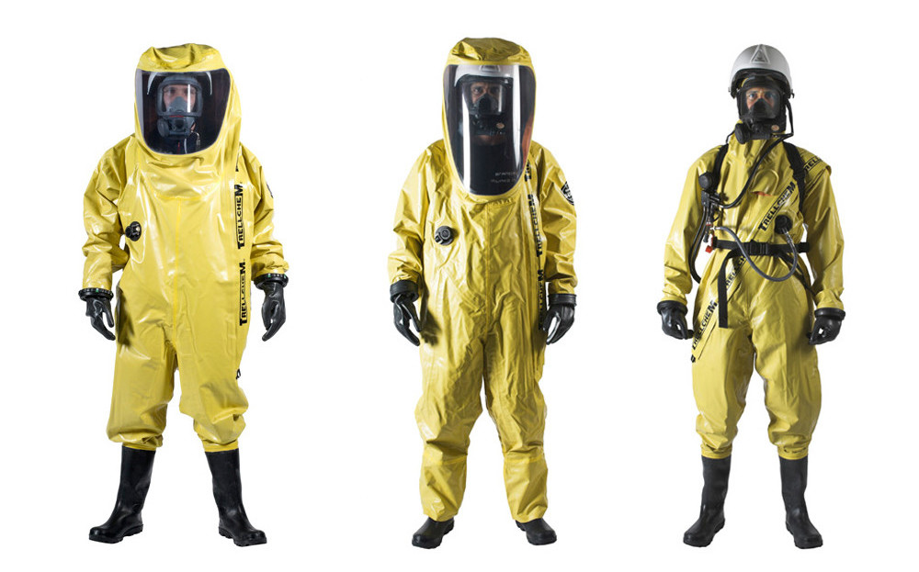
Профилактика
Использование средств индивидуальной защиты от вредного воздействия химических и физических факторов при работе с таковыми, сокращение времени контакта с ними, соблюдение санитарно-гигиенических нормативов условий труда, усовершенствование технологии производства — механизация, автоматизация, дистанционное управление оборудованием.
Обращение к специалисту при первых симптомах патологии гортани: длительном кашле, охриплости голоса, чувстве инородного тела, дискомфорте.
Наблюдение у отоларинголога при наличии хронических воспалительных заболеваний лор-органов, в частности, ларингите.

Slide 10
Спасибо за внимание!

